Slide 1

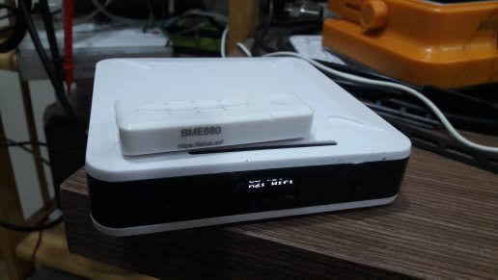
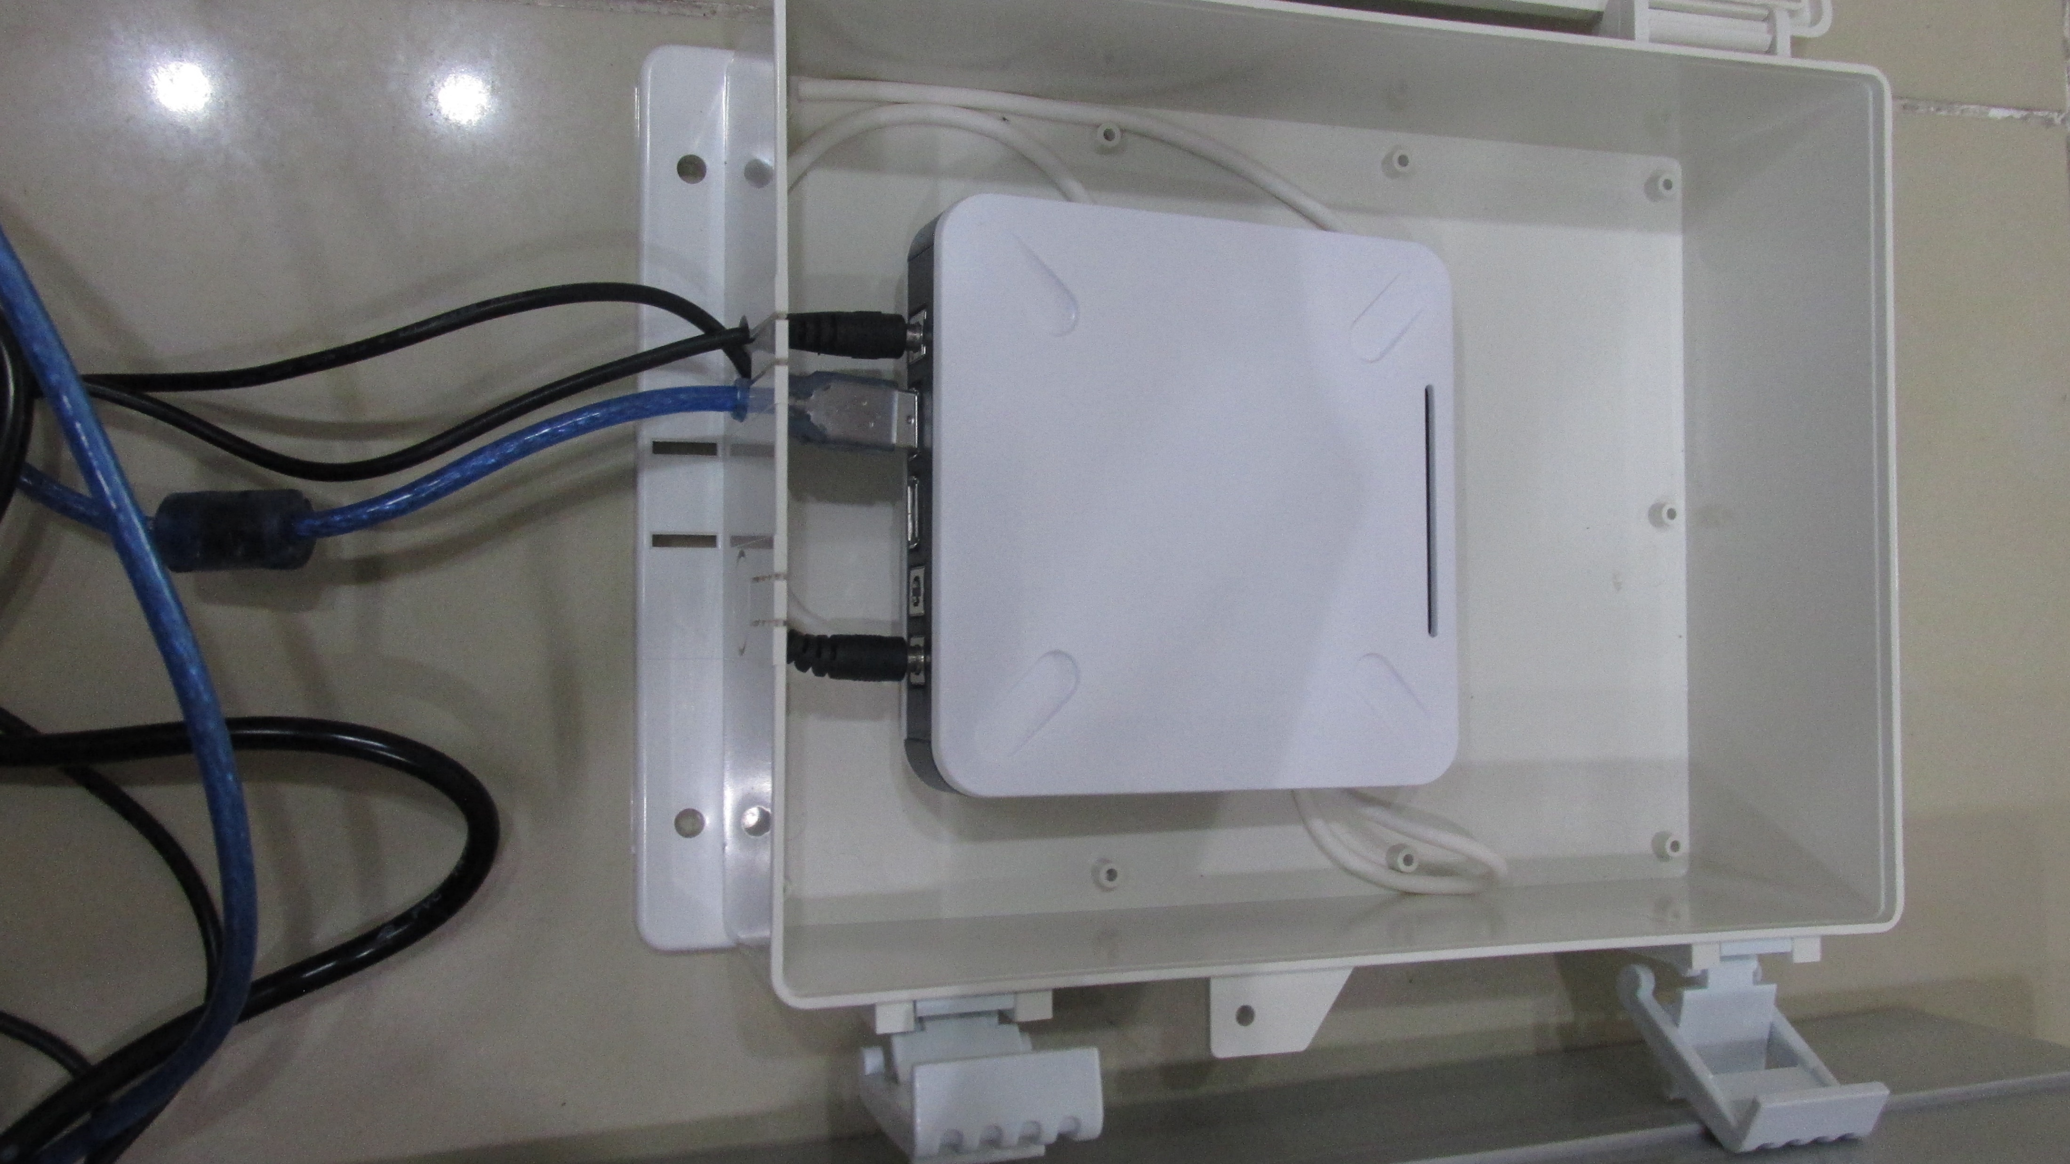
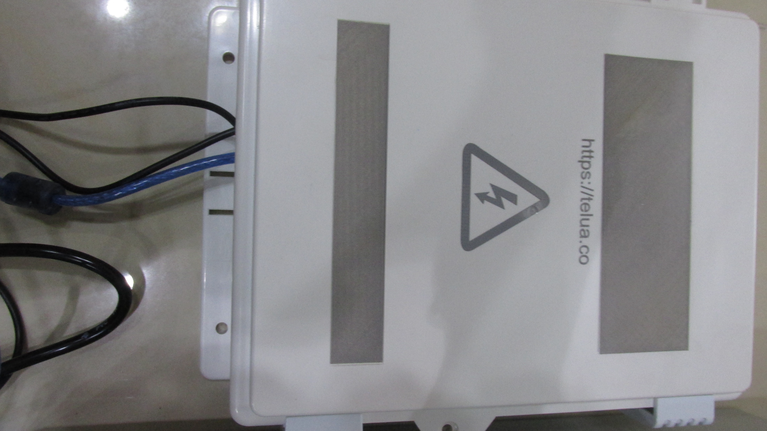
Thiết bị điều khiển 12V
https://telua.co - Telua IoT platform

Slide 2
Giải pháp IoT điều khiển thiết bị ngoại vi thông qua WI-Fi 2.4 GHz • Đây là thiết bị có thể lập trình được và làm việc giống như một PLC • Có thể gắng cảm biến và đọc trực tiếp • Cho phép đọc giá trị cảm biến từ một thiết bị khác • Hỗ trợ lập lịch • Cho phép mở rộng để điều khiển tối đa 32 ngõ ra • Hỗ trợ mạch có thể đọc tối đa 4 tín hiều • Hỗ trợ mạch điều khiển tốc độ động cơ Ứng Dung Tưới tự động Chăn nuôi tự động Thông tin thiết bị Nguồn cấp: 12VDC - 5A Cổng cảm biến: 2 Nút Bấm : 2 Ngõ ra: 2 Công nghệ: Wi-Fi Xuất xứ: Việt Nam Telua IoT platform sẽ cung cấp miễn phí phần mền nếu dưới 3 thiết bị và sẽ thu phí nếu sử dụng trên 3 thiết bị và bắt đầu thu phí từ 01/2024
https://telua.co - Telua IoT platform

Slide 3
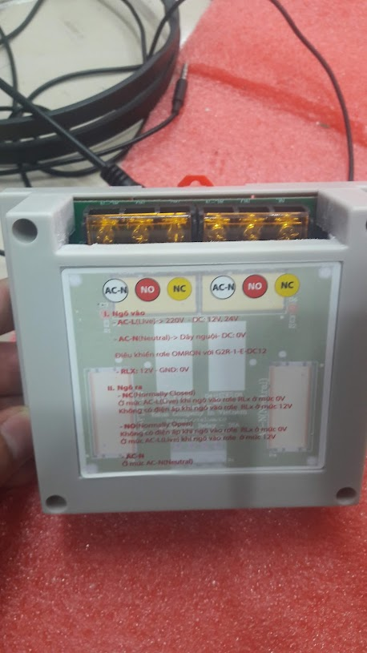
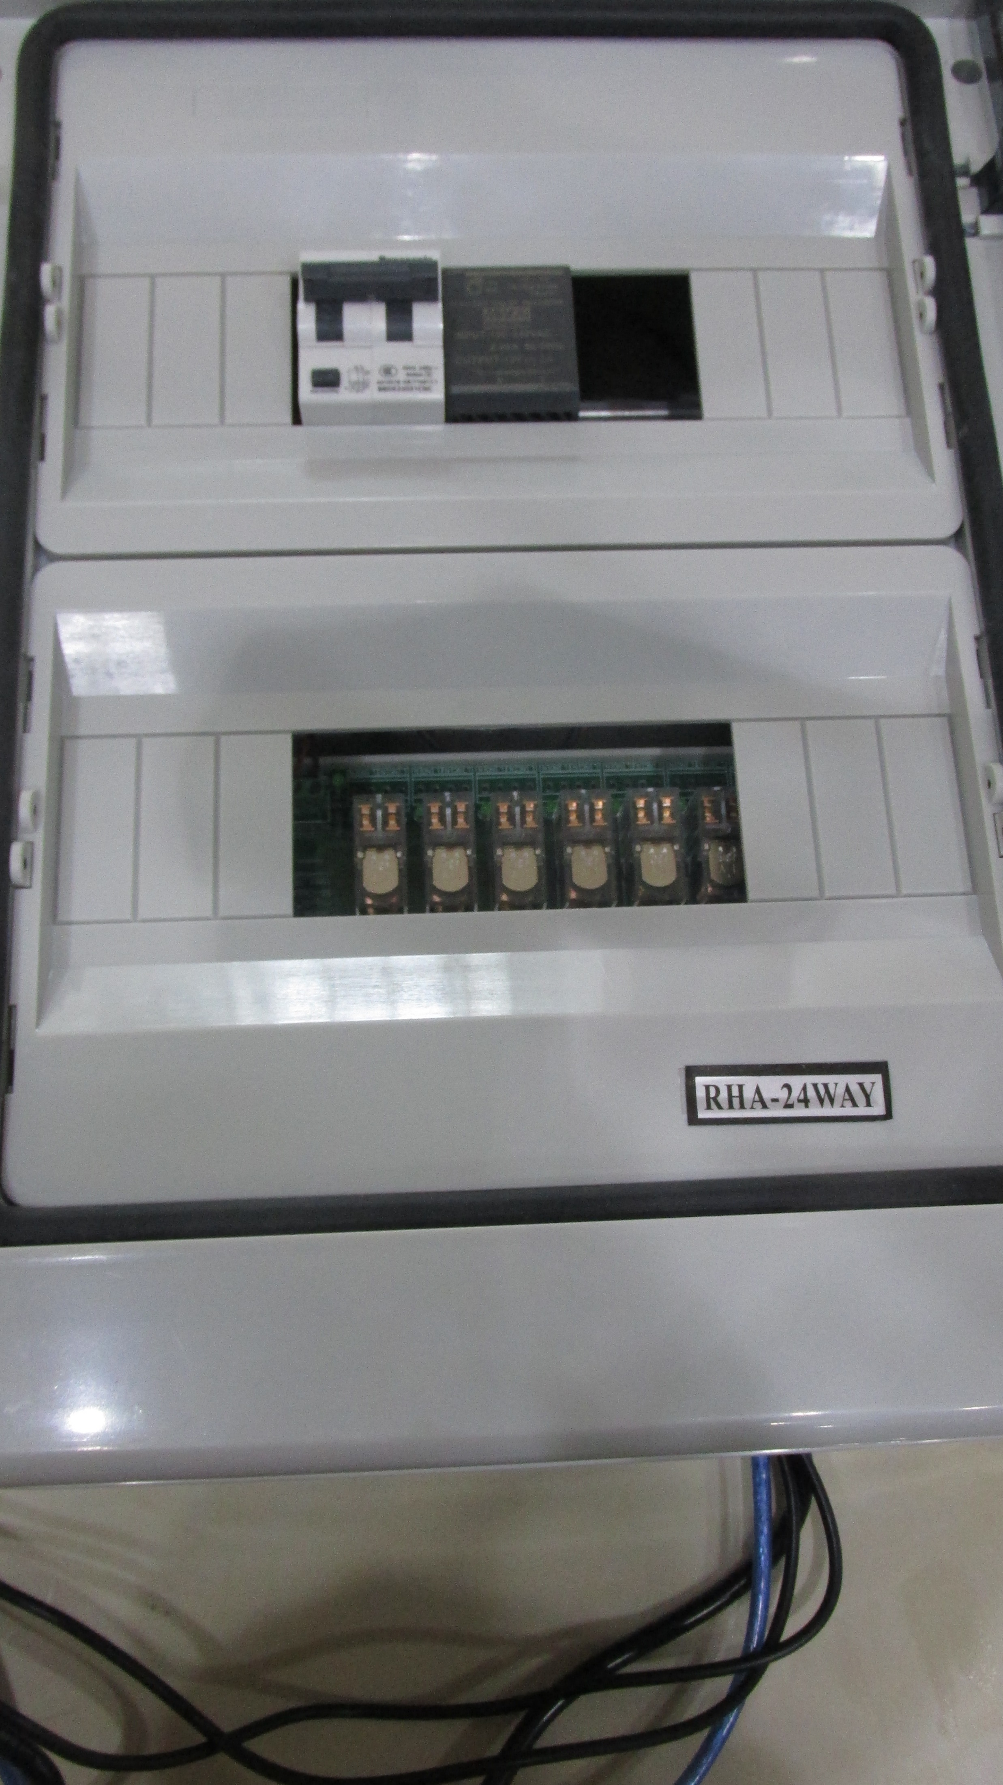
Mạch Mở rộng ngõ ra 220V

Slide 4
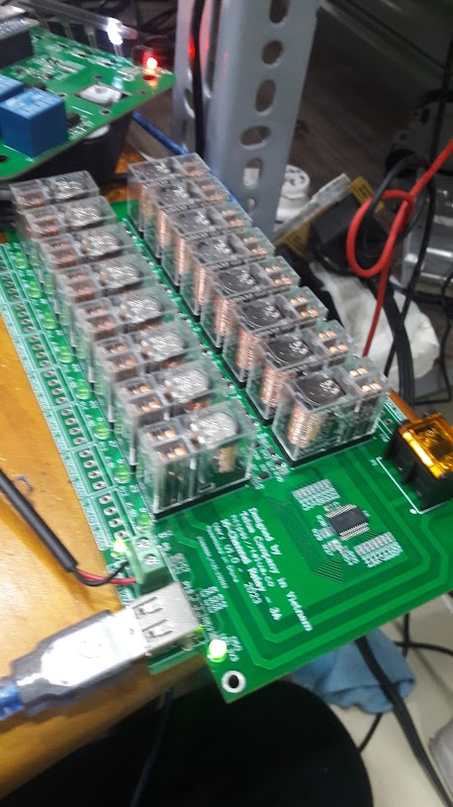
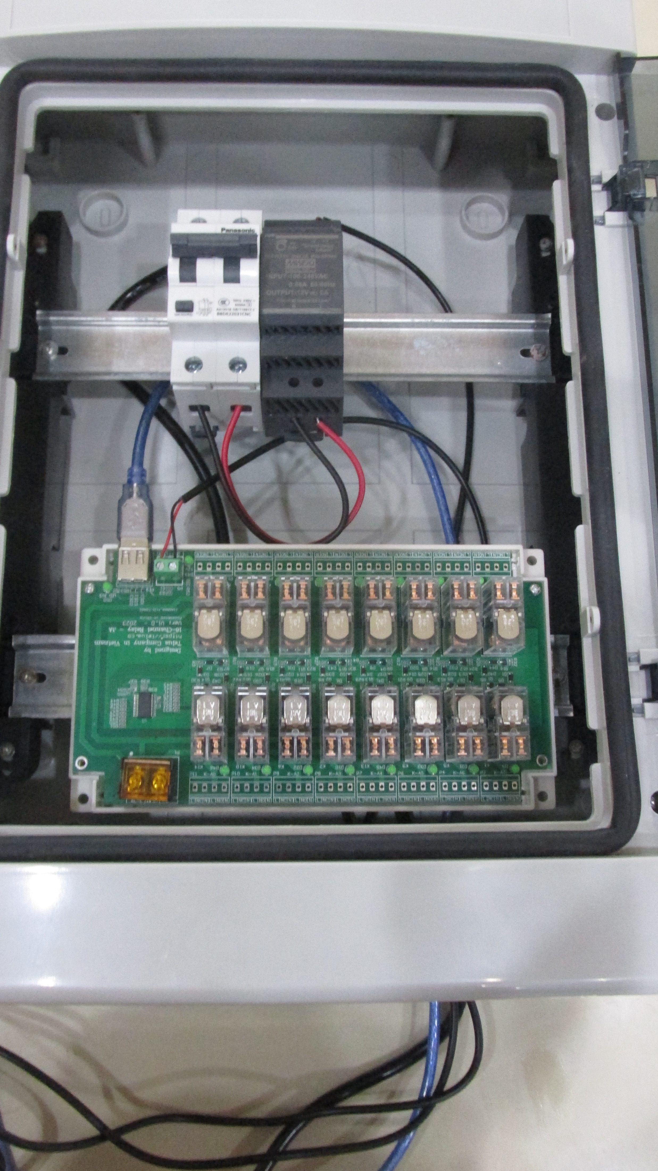
Mạch Mở rộng ngõ ra 220V

Slide 5
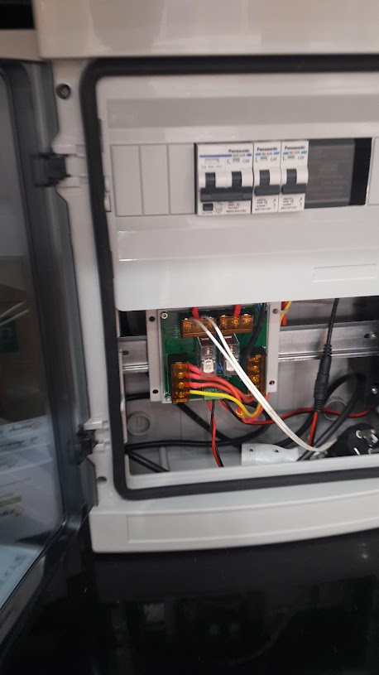
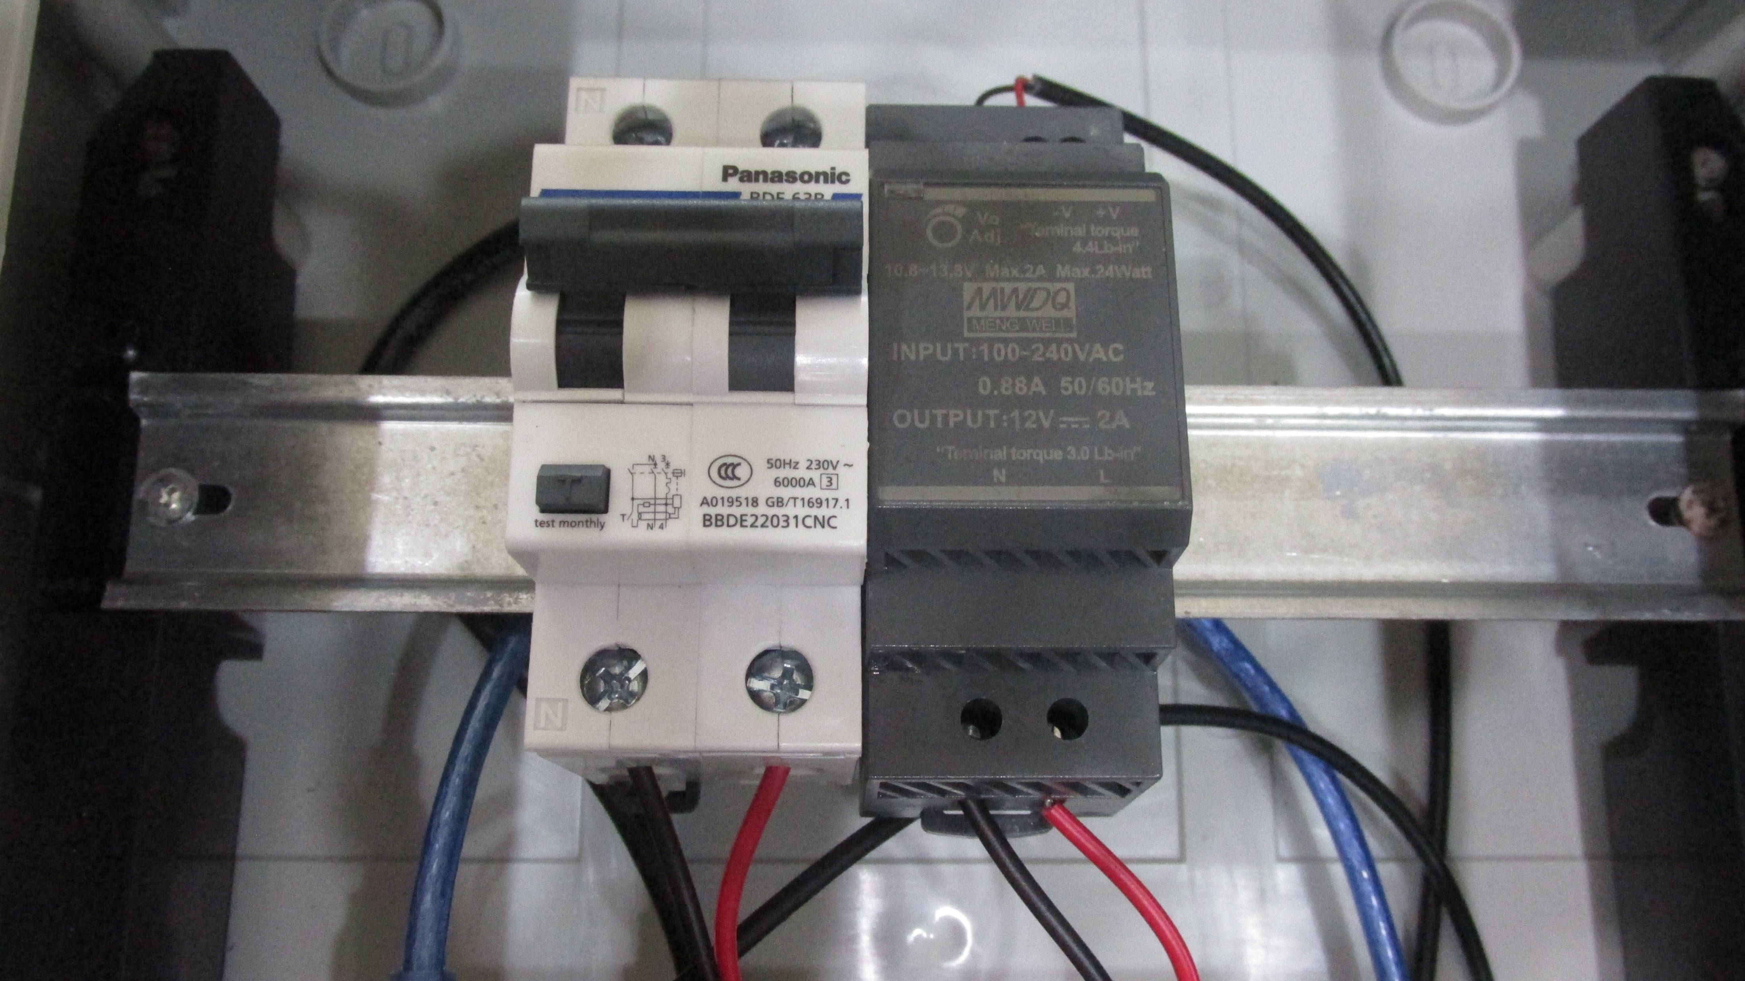
Mạch Mở rộng ngõ ra 220V

Slide 6
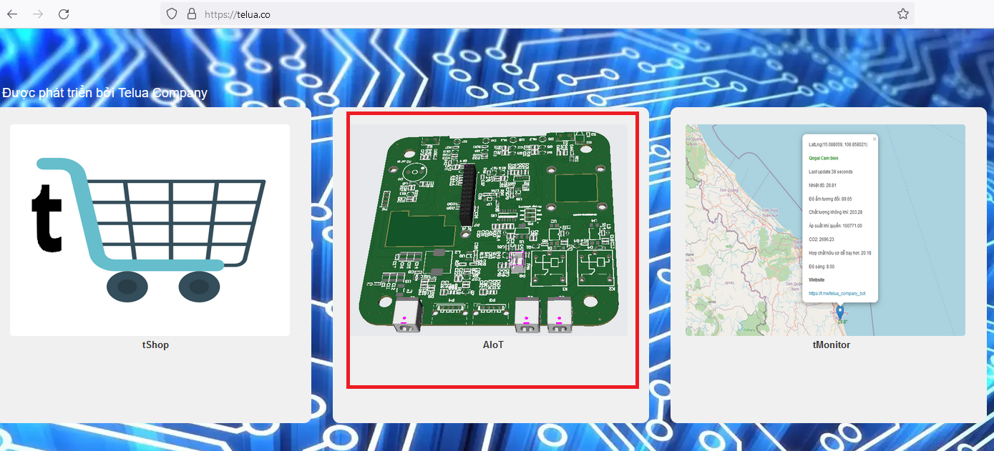
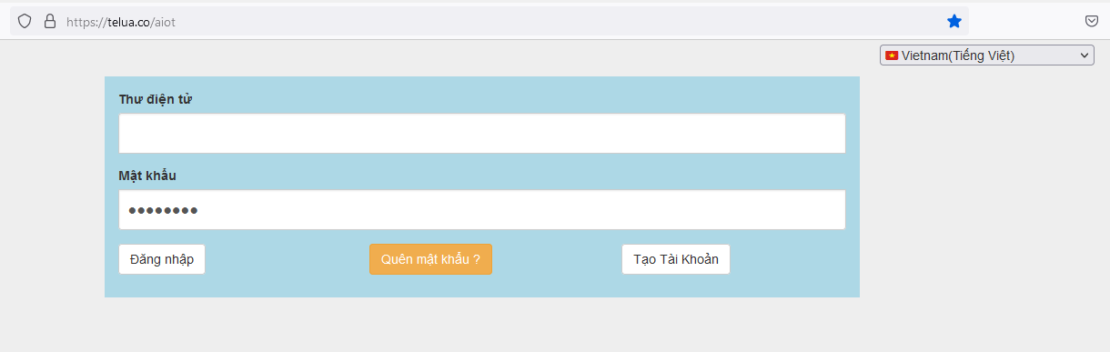
Kích hoạt thiết bị
1. Truy cập https://telua.co/ và chọn AIoT
2. Sử dụng email để đăng nhập https://telua.co/aiot
https://telua.co - Telua IoT platform

Slide 7
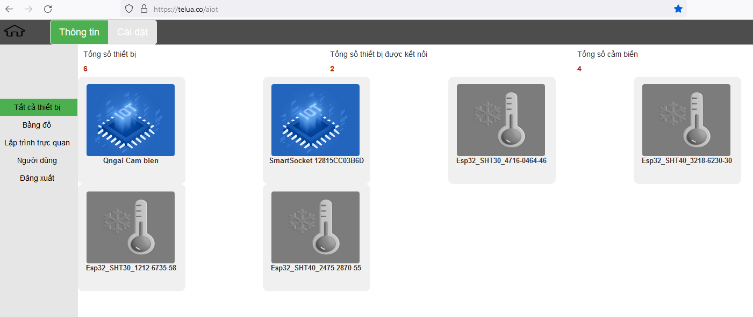
Kiểm tra thiết bị
https://telua.co - Telua IoT platform

Slide 8
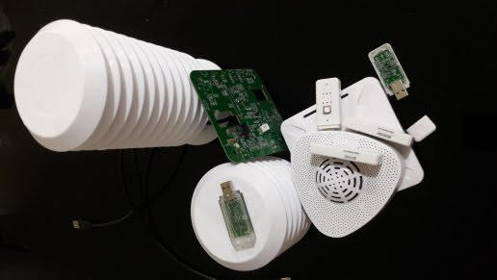
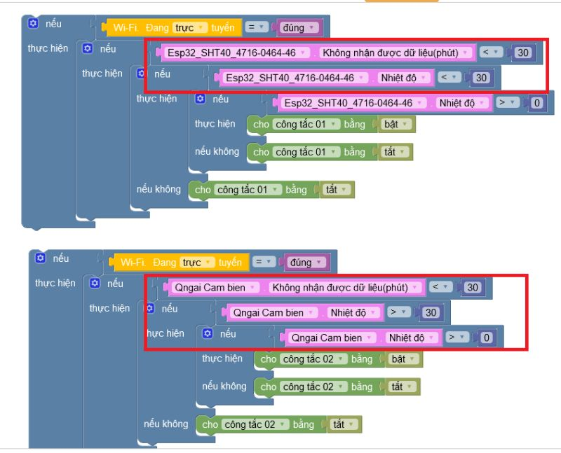
Điều khiển thiết bị thông qua nhiệt đô và độ ẩm
Để điều khiển thiết bị ngoại vi thì cần mua thêm biết bị để điều khiển và mạch hỗ trợ công xuất lớn
https://telua.co - Telua IoT platform

Slide 9
Mua thiết bị
https://www.thegioiic.com/cam-bien-do-nhiet-do-va-do-am-esp32-sht30-5vdc-7-lop
https://www.thegioiic.com/cam-bien-do-nhiet-do-va-do-am-esp32-sht40-5vdc-7-lop
https://www.thegioiic.com/sht30d-mach-cam-bien-nhiet-do-do-am-giao-tiep-i2c
https://telua.co - Telua IoT platform

Slide 10
Hỗ trợ kĩ thuật
Email: info@telua.co hoặc letrthong@gmail.com
Phone-Zalo-Telegram: (+84) 0356148008
Demo: https://telua.co/aiot
Email : letrthong@gmail.com
Pass: 12345678
https://telua.co - Telua IoT platform

